Slide 1
Курсовая работа
По теме: Исследование гармонических колебаний пружинного маятника
Подготовил работу студент 1 курса ИВТ Чалапко Е.В

Slide 2
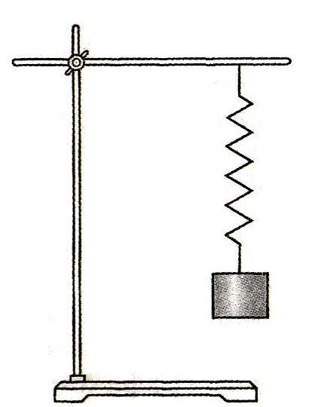
Цели и задачи Курсовой работы:
Проведение вычислительного эксперимента по исследованию Гармонических колебаний пружинного маятника. Изучение графиков и зависимостей гармонических колебаний

Slide 3
Формулы, использованные в исследовании
- Уравнение гармонических колебаний:
x(t) = x_{m}*sin (ω₀t+φ₀) , где
x(t) – зависимость координаты от времени,
ω₀ – циклическая частота колебаний,
φ₀ – начальная фаза колебаний

Slide 4

Формулы, использованные в исследовании
- Циклическая частота колебаний
ω₀ = 2π/T=2πν
или
Где T – период колебаний
ν - частота колебаний
k - коэффициент упругости пружины
m – масса груза

Slide 5
Формулы, использованные в исследовании
Начальная фаза колебаний
tg(φ₀) = (x₀*ω₀)/u₀
Где φ₀ – начальная фаза колебаний
u₀ - Начальная скорость
ω₀ - Циклическая частота
x₀ - Отклонение от положения равновесия
Отклонение от положения равновесия
x₀ = x_{смещ} – x_{нач}
где x_{нач} – устойчивое положение равновесия груза,
x_{смещ} – координата, на которую сместили тело.

Slide 6

Формулы, использованные в исследовании
Положение равновесия тела на пружине:
x₀=(m*g)/k
Где m – масса груза
g – ускорение свободного падения (10 м/с²)
k – коэффициент упругости пружины
Амплитуда колебаний
Где u₀ - Начальная скорость
ω₀ - Циклическая частота
x₀ - Отклонение от положения равновесия

Slide 7
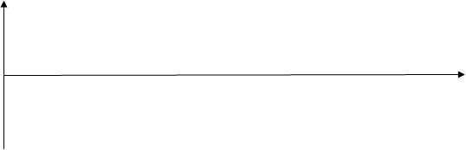
Зависимость колебаний от массы груза

Slide 8
Зависимость колебаний от коэффициента упругости пружины

Slide 9
Зависимость колебаний от отклонения

Slide 10
Зависимость колебаний от начальной скорости

Slide 11
Основные результаты и выводы
- Что при увеличении массы груза, период колебаний увеличивается, в то время как частота и амплитуда колебаний постепенно уменьшаются.
- Что с увеличением коэффициента упругости пружин, амплитуды и частоты колебаний во всех случаях увеличивались, в то время как периоды наоборот уменьшались.
Что с увеличением координаты отклонения от начала координат, амплитуды во всех случаях увеличивались, в то время как частоты и периоды оставались неизменными.
Что в случаях, когда телу предают начальную скорость, меняется его начальная фаза колебаний (график сдвигается). При отрицательной скорости, фаза колебаний тоже становится отрицательной, при положительной скорости – положительной.

